Slide 1
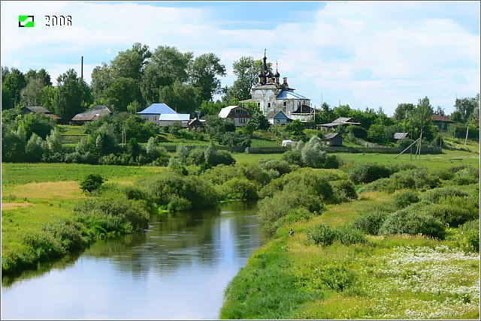
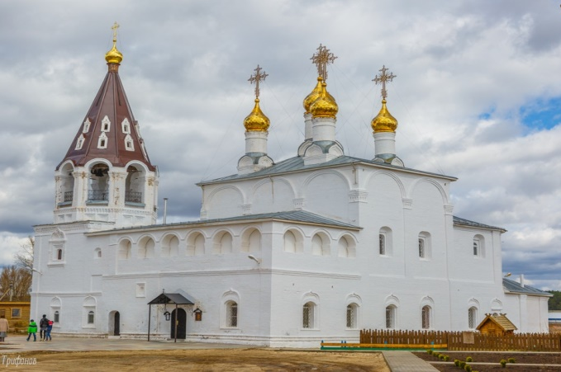
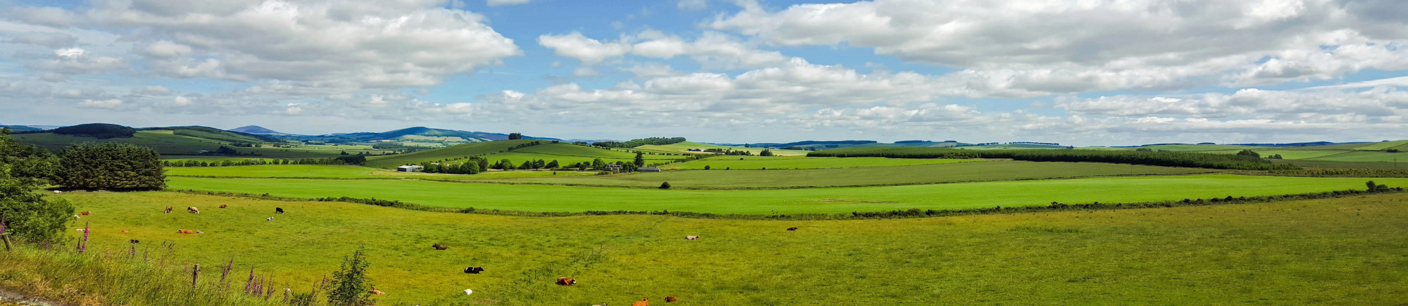
к решению Совета народных депутатов муниципального образования Борисоглебское Муромского района от 22.12.2022 №51 «О бюджете муниципального образования Борисоглебское на 2023 год и на плановый период 2024 и 2025 годов»
Муниципальное образование
Борисоглебское
Муромского района
Брошюра
«БЮДЖЕТ ДЛЯ ГРАЖДАН»

Slide 2
ВВОДНАЯ ЧАСТЬ
Бюджет муниципального образования Борисоглебское утверждается в форме решения Совета народных депутатов муниципального образования Борисоглебское о бюджете на очередной финансовый год и на плановый период.
По вопросу рассмотрения проекта решения Совета народных депутатов муниципального образования Борисоглебское «О бюджете муниципального образования Борисоглебское на очередной финансовый год и на плановый период» назначаются публичные слушания. Положение «О публичных слушаниях в муниципальном образовании Борисоглебское сельское поселение Муромского района Владимирской области» утверждено решением Совета народных депутатов Борисоглебского сельского поселения от 12.05.2006 г. № 26.
Решением Совета народных депутатов от 24.11.2022 № 43 «О назначении публичных слушаний по проекту решения Совета народных депутатов муниципального образования Борисоглебское Муромского района «О бюджете муниципального образования Борисоглебское на 2023 год и на плановый период 2024 и 2025 годов»» определены:
дата и место проведения публичных слушаний - 22 декабря 2022 года в 13 час. 30 мин., Владимирская область, Муромский район, с. Борисоглеб, ул. Первомайская, д. 16, здание администрации муниципального образования Борисоглебское Муромского района;
права граждан при проведении публичных слушаний - свои рекомендации по проекту решения Совета народных депутатов «О бюджете муниципального образования Борисоглебское на 2023 год и на плановый период 2024 и 2025 годов» жители муниципального образования Борисоглебское могут направлять в комиссию, расположенную по адресу: с. Борисоглеб, ул. Первомайская, д. 16, Муромского района Владимирской области, письменно или посредством официального сайта администрации муниципального образования Борисоглебское телекоммуникационной сети Интернет http://borisogleb33.ru/, до 21 декабря 2022 года.

Slide 3
ОСНОВНЫЕ ПОНЯТИЯ
Бюджет – форма образования и расходования денежных средств, предназначенных для финансового обеспечения задач и функций государства и местного самоуправления.
Очередной финансовый год – год, следующий за текущим финансовым годом.
Плановый период – два финансовых года, следующие за очередным финансовым годом.
Доходы бюджета – денежные средства, поступающие в бюджет в соответствии с законодательством.
Расходы бюджета – выплачиваемые из бюджета денежные средства, которые направляются на финансовое обеспечение задач и функций государства и местного самоуправления.
Межбюджетные отношения – это финансовые отношения между федеральными органами власти, органами власти субъектов РФ и муниципальными образованиями по вопросам регулирования бюджетных правоотношений, организации и осуществления бюджетного процесса.
Межбюджетные трансферты – денежные средства, перечисляемые из одного бюджета бюджетной системы РФ другому.

Slide 4


МЕЖБЮДЖЕТНЫЕ ОТНОШЕНИЯ
Дотации
(от лат. «Dotatio» -дар, пожертвование)
межбюджетные трансферты, предоставляемые на безвозмездной и безвозвратной основе без установления направлений их использования.
Субвенции
(от лат. «Subvenire» - приходить на помощь)
межбюджетные трансферты, предоставляемые местным бюджетам в целях финансового обеспечения расходных обязательств муниципальных образований, возникающих при выполнении государственных полномочий Российской Федерации, субъектов Российской Федерации, переданных для осуществления органам местного самоуправления в установленном порядке.
Субсидии
(от лат. «Subsiduim» - поддержка)
межбюджетные трансферты, предоставляемые бюджетам муниципальных образований в целях софинансирования расходных обязательств, возникающих при выполнении полномочий органов местного самоуправления по вопросам местного значения.
Иные межбюджетные трансферты (Трансфе́рт от лат. «Transfero»-переношу,перемещаю) Предоставляются на осуществление части полномочий по решению вопросов местного значения в соответствии с заключенными соглашениями.
Иные межбюджетные трансферты, передаваемые бюджету Муромского района из бюджета муниципального образования Борисоглебское:
составление проекта бюджета поселения, исполнения бюджета поселения, осуществления контроля за его исполнением, составления отчета об исполнении бюджета поселения;
обеспечение проживающих в муниципальном образовании Борисоглебское и нуждающихся в жилых помещениях малоимущих граждан жилыми помещениями, организация строительства муниципального жилищного фонда, а также иных полномочий в соответствии с жилищным законодательством а именно: принятие решений о предоставлении жилых помещений по договору социального найма, при наличии в муниципальном жилищном фонде муниципального образования Борисоглебское жилых помещений, предоставляемых по договорам социального найма; установление размера дохода, приходящегося на каждого члена семьи, и стоимости имущества, находящегося в собственности членов семьи и подлежащего налогообложению, в целях признания граждан малоимущими и предоставления им по договорам социального найма жилых помещений муниципального жилищного фонда; ведение в установленном порядке учета граждан в качестве нуждающихся в жилых помещениях, предоставляемых по договорам социального найма, принятие в установленном порядке решений о переводе жилых помещений в нежилые помещения и нежилых помещений в жилые помещения; согласование переустройства и перепланировки жилых помещений; определение порядка получения документа, подтверждающего принятие решения о согласовании или об отказе в согласовании переустройства и (или) перепланировки жилого помещения в соответствии с условиями и порядком переустройства и перепланировки жилых помещений (по вопросу местного значения, указанного в пункте 1 статье 1 Закона Владимирской области) с предоставлением иных межбюджетных трансфертов в сумме, предусмотренной бюджетом сельского поселения.
Иные межбюджетные трансферты, передаваемые бюджету муниципального образования Борисоглебское из бюджета Муромского района:
на мероприятия в части осуществления дорожной деятельности в соответствии с законодательством Российской Федерации, а именно: зимнее содержание автомобильных дорог общего пользования местного значения.

Slide 5
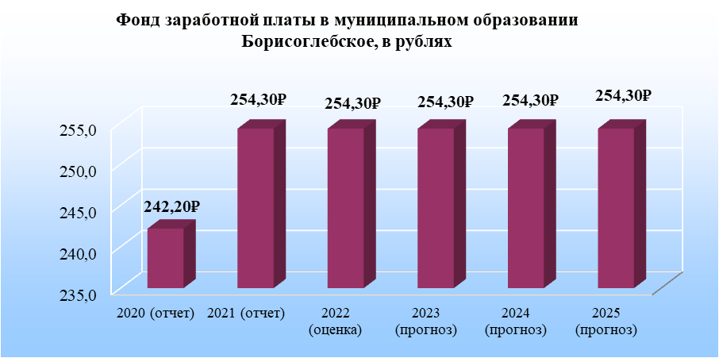
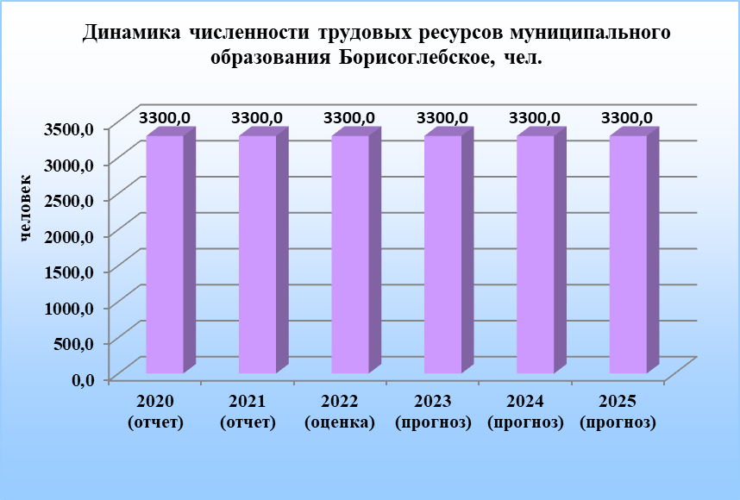
Основные экономические показатели развития экономики муниципального образования Борисоглебское

Slide 6
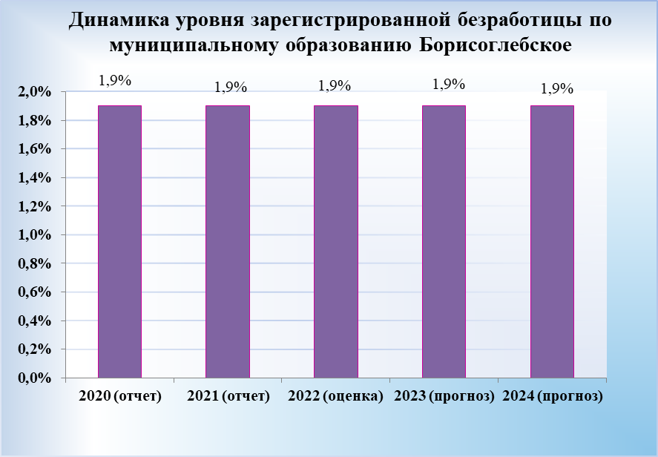
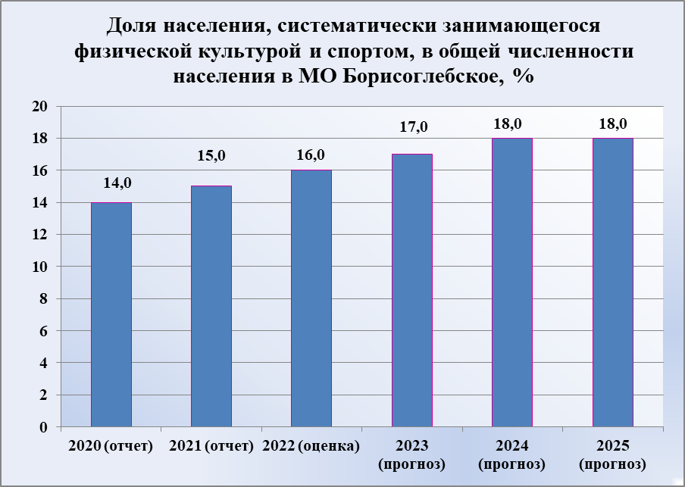

Slide 7
ОБЩИЕ ХАРАКТЕРИСТИКИ ДОХОДОВ И РАСХОДОВ БЮДЖЕТА МУНИЦИПАЛЬНОГО ОБРАЗОВАНИЯ БОРИСОГЛЕБСКОЕ
Основные характеристики бюджета муниципального образования Борисоглебское на 2023– 2025 годы
Показатель | 2022 год, оценка на 01.10.2022 года | 2023 год |  | 2024 год |  | 2025 год
 |  | Сумма | % к предыдущему году | Сумма | % к предыдущему году | Сумма | % к предыдущему году
Доходы, всего | 46767,1 | 38997,1 | 83,4 | 42990,5 | 110,2 | 31312,8 | 72,8
Налоговые и неналоговые доходы | 9849,0 | 9136,0 | 92,8 | 8428,0 | 92,3 | 8648,0 | 102,6
Безвозмездные поступления | 36918,1 | 29861,1 | 80,9 | 34562,5 | 115,7 | 22664,8 | 65,6
Расходы, всего | 48852,0 | 38997,1 | 79,8 | 42990,5 | 110,2 | 31312,8 | 72,8
Выполнение других обязательств муниципального образования |  |  |  | 1000,0 |  | 1700,0 | 170,0
Дефицит (-)/ Профицит (+) | -2084,9
Муниципальный долг муниципального образования Борисоглебское в 2023-2025 годах не планируется.

Slide 8
Постановлением администрации муниципального образования Борисоглебское от 16.09.2022 № 194 определены основные задачи бюджетной политики муниципального образования на 2023 год и плановый период 2024 и 2025 годы:
Основная цель бюджетной политики муниципального образования:
Целью основных направлений бюджетной политики является определение условий, используемых при составлении проекта бюджета муниципального образования Борисоглебское на 2023 год и на плановый период 2024 и 2025 годы, подходов к его формированию, основных характеристик и прогнозируемых параметров бюджета муниципального образования Борисоглебское на 2023- 2025 годы.
Основные задачи бюджетной политики муниципального образования:
1. Обеспечение мероприятий национальных проектов (федеральных программ), предусмотренных Указами Президента Российской Федерации от 7 мая 2018 г. № 204 «О национальных целях и стратегических задачах развития Российской Федерации на период до 2024 года» и от 21 июля 2020 г. № 474 «О национальных целях развития Российской Федерации на период до 2030 года».
2. Обеспечение сбалансированности бюджета муниципального образования как базового принципа ответственной бюджетной политики.
3. Первоочередное планирование бюджетных ассигнований на исполнение действующих расходных обязательств муниципального образования.
4. Принятие новых расходных обязательств района в рамках установленных пунктом 3 статьи 136 Бюджетного кодекса Российской Федерации полномочий и исключительно после финансового обеспечения действующих расходных обязательств в полном объеме исходя из возможностей доходов бюджета муниципального образования.
5. В целях повышения операционной эффективности бюджетных расходов предполагается дальнейшее совершенствование процедур планирования и технологий исполнения бюджета, включая:
расширение практики внедрения обоснований расходов для получателей бюджетных средств;
распространение применения механизма казначейского сопровождения;
обеспечение открытости и прозрачности бюджетных данных.

Slide 9
ДОХОДЫ БЮДЖЕТА МУНИЦИПАЛЬНОГО ОБРАЗОВАНИЯ БОРИСОГЛЕБСКОЕ
Доходы бюджета муниципального образования сформированы в соответствии с бюджетным законодательством Российской Федерации, законодательством о налогах и сборах, законодательством об иных обязательных платежах (ст.39 Бюджетного кодекса Российской Федерации).
Объем и структура доходов бюджета муниципального образования Борисоглебское по видам доходов в 2021 – 2025 годах, тыс. рублей

Slide 10
Объем и структура налоговых доходов бюджета муниципального образования Борисоглебское в 2021 – 2025 годах, тыс. рублей
В 2023 году налоговые доходы бюджета муниципального образования прогнозируются в объеме 8825,0 тыс. рублей или на 8,1 % ниже уровня 2022 года. Снижение прогнозируется по земельному налогу на 24,0% или на сумму 1697,0 тыс. рублей и объясняется уменьшением кадастровой стоимости земель населенных пунктов в связи с ее переоценкой в 2021 году.
Наибольший удельный вес в структуре налоговых доходов занимает земельный налог (в 2022 году-73,5%, в 2023 году-60,8%, в 2024 году-67,3%, в 2025 году-66,5%).

Slide 11
Объем и структура неналоговых доходов бюджета муниципального образования Борисоглебское
в 2021– 2025 годах, тыс. рублей
Неналоговые доходы в 2023 году спрогнозированы в сумме 311,0 тыс. рублей или с ростом на 27,5 % к уровню 2022 года. Увеличение в основном прогнозируется по доходам от сдачи в аренду земельных участков в связи с увеличением площади земельных участков, сдаваемой в аренду на 154652 кв м.
Структуру неналоговых доходов составляют доходы от использования имущества (аренда муниципальной земли, аренда муниципального имущества, прочие поступления от использования имущества), штрафы, санкции, возмещение ущерба. Наибольший удельный вес в структуре неналоговых доходов занимают доходы от использования имущества, находящегося в муниципальной собственности (в 2022 году – 95,9%, в 2023 - 2025 годах по 96,1% ежегодно).

Slide 12
Доходы бюджета муниципального образования на 1 жителя
Период | Налоговые и неналоговые доходы бюджета муниципального образования, тыс. рублей | Численность населения, человек | Доходы бюджета на 1 жителя, рублей
2021 год | 9649,6 | 5984 | 1613,4
2022 год | 9849,0 | 5806 | 1696,3
2023 год | 9136,0 | 5806 | 1573,5
2024 год | 8428,0 | 5806 | 1451,6
2025 год | 8648,0 | 5806 | 1489,5
Динамика налоговых и неналоговых доходов бюджета муниципального образования
на 1 жителя, рублей
По прогнозным данным среднедушевой доход к 2025 году достигнет уровня 1489,5 рублей на 1 жителя.

Slide 13
Из общего объема безвозмездных поступлений от других бюджетов бюджетной системы Российской Федерации в 2023 году в сумме 29861,1 тыс. рублей поступление дотации бюджетам сельских поселений на выравнивание бюджетной обеспеченности из бюджетов муниципальных районов составляет сумму 14378,0 тыс. рублей (48,1%), субсидий –2945,6 тыс. рублей (9,9 %), субвенций – 330,2 тыс. рублей (1,1%), межбюджетные трансферты, передаваемые бюджетам сельских поселений из бюджетов муниципальных районов на осуществление части полномочий по решению вопросов местного значения в соответствии с заключенными соглашениями – 4500,0 тыс. рублей (15,1%), иные межбюджетные трансферты, передаваемые бюджетам сельских поселений из бюджетов муниципальных районов – 7707,3 тыс. рублей (25,8%).
В 2024 году безвозмездные поступления увеличатся в сравнении с 2023 годом на 15,7 % и ожидаются в сумме 34562,5 тыс. рублей, в 2025 году данные средства запланированы в сумме 22664,8 тыс. рублей или уменьшатся к уровню 2024 года на 34,4 %.
Объем и структура безвозмездных поступлений бюджета муниципального образования Борисоглебское в 2021 – 2025 годах, тыс. рублей
Итого:
26081,3
141,6%
Итого:
36918,1
80,9%
Итого:
29861,1
115,7%
Итого:
34562,5
65,6%
Итого:
22664,8

Slide 14
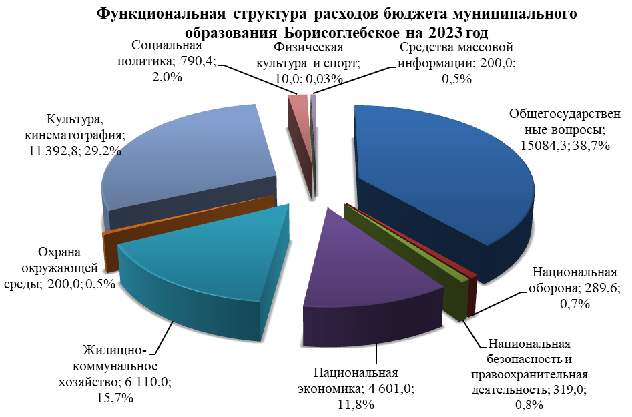
РАСХОДЫ БЮДЖЕТА МУНИЦИПАЛЬНОГО ОБРАЗОВАНИЯ БОРИСОГЛЕБСКОЕ
В общей сумме расходов бюджета муниципального образования Борисоглебское на 2023 год удельный вес расходов в рамках муниципальных программ составляет 90,0 %, на 2024 год – 88,6%, на 2025 год – 83,4%. На финансирование 15 муниципальных программ в 2023 году запланировано 35096,2 тыс. рублей, в 2022 году финансировалось 16 муниципальных программ в сумме 44613,36 тыс. рублей.
Наибольшую долю в расходах бюджета муниципального образования Борисоглебское в 2022 году составляют расходы по разделам «Общегосударственные вопросы» - 38,7%, «Культура, кинематография» - 29,2%, «Жилищно-коммунальное хозяйство» 15,7% и наименьшую долю в расходах бюджета составляют расходы по разделам «Физическая культура и спорт» - 0,03% и «Охрана окружающей среды» и «Средства массовой информации» - по 0,5%.

Slide 15
Динамика расходов бюджета
муниципального образования Борисоглебское, (тыс. рублей)
Наименование | Раздел | Подраздел | План на 2022 год по состоянию на 01.10.2022 | 2023 год | Процент 2023 года к плану на 01.10.2022 | 2024 год | 2025 год
ОБЩЕГОСУДАРСТВЕННЫЕ ВОПРОСЫ | 01 |  | 16 347,2 | 15 084,3 | 0,9 | 11 511,9 | 12 211,9
Функционирование Правительства Российской Федерации, высших исполнительных органов государственной власти субъектов Российской Федерации, местных администраций | 01 | 04 | 3 465,0 | 2 965,9 | 0,9 | 2 958,9 | 2 558,9
Обеспечение деятельности финансовых, налоговых и таможенных органов и органов финансового (финансово-бюджетного) надзора | 01 | 06 | 486,0 | 515,0 | 1,1 | 515,0 | 515,0
Резервные фонды | 01 | 11 | 190,0 | 205,0 | 1,1 | 205,0 | 205,0
Другие общегосударственные вопросы | 01 | 13 | 12 206,2 | 11 398,4 | 0,9 | 7 833,0 | 8 933,0
НАЦИОНАЛЬНАЯ ОБОРОНА | 02 |  | 253,1 | 289,6 | 1,1 | 302,3 | 312,6
Мобилизационная и вневойсковая подготовка | 02 | 03 | 253,1 | 289,6 | 1,1 | 302,3 | 312,6
НАЦИОНАЛЬНАЯ БЕЗОПАСНОСТЬ И ПРАВООХРАНИТЕЛЬНАЯ ДЕЯТЕЛЬНОСТЬ | 03 |  | 1 439,2 | 319,0 | 0,2 | 0,0 | 0,0
Защита населения и территории от чрезвычайных ситуаций природного и техногенного характера, пожарная безопасность | 03 | 10 | 1 432,2 | 315,0 | 0,2 | 0,0 | 0,0
Другие вопросы в области национальной безопасности и правоохранительной деятельности | 03 | 14 | 7,0 | 4,0 | 0,6 | 0,0 | 0,0
НАЦИОНАЛЬНАЯ ЭКОНОМИКА | 04 |  | 4 585,0 | 4 601,0 | 1,0 | 4 500,0 | 4 500,0
Дорожное хозяйство (дорожные фонды) | 04 | 09 | 4 500,0 | 4 500,0 | 1,0 | 4 500,0 | 4 500,0
Связь и информатика | 04 | 10 | 80,0 | 96,0 | 1,2 | 0,0 | 0,0
Другие вопросы в области национальной экономики | 04 | 12 | 5,0 | 5,0 | 1,0 | 0,0 | 0,0
ЖИЛИЩНО-КОММУНАЛЬНОЕ ХОЗЯЙСТВО | 05 |  | 11 884,6 | 6 110,0 | 0,5 | 3 716,1 | 1 871,6
Жилищное хозяйство | 05 | 01 | 32,0 | 3 429,0 | 107,2 | 1 696,5 | 0,0
Коммунальное хозяйство | 05 | 02 | 4 840,7
Благоустройство | 05 | 03 | 7 011,9 | 2 681,0 | 0,4 | 2 019,6 | 1 871,6
ОХРАНА ОКРУЖАЮЩЕЙ СРЕДЫ | 06 |  | 400,0 | 200,0 | 0,5 | 200,0 | 200,0
Другие вопросы в области охраны окружающей среды | 06 | 05 | 400,0 | 200,0 | 0,5 | 200,0 | 200,0
КУЛЬТУРА, КИНЕМАТОГРАФИЯ | 08 |  | 12 744,1 | 11 392,8 | 0,9 | 21 946,7 | 11 255,8
Культура | 08 | 01 | 12 744,1 | 11 392,8 | 0,9 | 21 946,7 | 11 255,8
СОЦИАЛЬНАЯ ПОЛИТИКА | 10 |  | 788,8 | 790,4 | 1,0 | 613,5 | 760,9
Пенсионное обеспечение | 10 | 01 | 406,9 | 613,5 | 1,5 | 613,5 | 613,5
Социальное обеспечение населения | 10 | 03 | 381,9 | 176,9 | 0,5 | 0,0 | 147,4
ФИЗИЧЕСКАЯ КУЛЬТУРА И СПОРТ | 11 |  | 10,0 | 10,0 | 1,0 | 0,0 | 0,0
Массовый спорт | 11 | 02 | 10,0 | 10,0 | 1,0 | 0,0 | 0,0
СРЕДСТВА МАССОВОЙ ИНФОРМАЦИИ | 12 |  | 400,0 | 200,0 | 0,5 | 200,0 | 200,0
Периодическая печать и издательства | 12 | 02 | 400,0 | 200,0 | 0,5 | 200,0 | 200,0
ИТОГО: |  |  | 48 852,0 | 38 997,1 | 0,8 | 42 990,5 | 31 312,8

Slide 16

Расходы бюджета муниципального образования Борисоглебское
в расчете на душу населения
(численность постоянного населения 2022 - 2025 годы – 5806 чел.)
Наибольшую сумму расходов на душу населения в 2023 году составляют расходы по разделам «Общегосударственные вопросы», «Культура, кинематография» и «Жилищно-коммунальное хозяйство».
Наименьшую сумму на душу населения составляют расходы по разделу «Физическая культура и спорт», «Охрана окружающей среды» и «Средства массовой информации».

Slide 17
Динамика расходов бюджета муниципального образования Борисоглебское по разделам и подразделам классификации расходов бюджетов в разрезе в разрезе муниципальных программ (тыс. рублей)
Наименование | Раздел | Подраздел | План на 2022 год по состоянию на 01.10.2022 | 2023 год | Процент 2023 года к плану на 01.10.2022, % | 2024 год | 2025 год
ВСЕГО РАСХОДОВ: |  |  | 48 851,96 | 38 997,10 | 79,83 | 42 990,50 | 31 312,80
ОБЩЕГОСУДАРСТВЕННЫЕ ВОПРОСЫ | 01 | 00 | 16 347,20 | 15 084,30 | 92,27 | 11 511,90 | 12 211,90
Функционирование Правительства Российской Федерации, высших исполнительных органов государственной власти субъектов Российской Федерации, местных администраций | 01 | 04 | 3 465,00 | 2 965,90 | 85,60 | 2 958,90 | 2 558,90
Непрограммные расходы органов местного самоуправления | 01 | 04 | 3 465,00 | 2 965,90 | 85,60 | 2 958,90 | 2 558,90
Обеспечение деятельности финансовых, налоговых и таможенных органов и органов финансового (финансово-бюджетного) надзора | 01 | 06 | 486,00 | 515,00 | 105,97 | 515,00 | 515,00
Муниципальная программа «Управление муниципальными финансами муниципального образования Борисоглебское» | 01 | 06 | 486,00 | 515,00 | 105,97 | 515,00 | 515,00
Резервные фонды | 01 | 11 | 190,00 | 205,00 | 107,89 | 205,00 | 205,00
Непрограммные расходы органов местного самоуправления | 01 | 11 | 190,00 | 205,00 | 107,89 | 205,00 | 205,00
Другие общегосударственные вопросы | 01 | 13 | 12 206,20 | 11 398,40 | 93,38 | 7 833,00 | 8 933,00
Муниципальная программа «Развитие муниципальной службы в муниципальном образовании Борисоглебское» | 01 | 13 | 11 157,00 | 11 025,30 | 98,82 | 6 716,50 | 7 116,50
Муниципальная программа «Управление муниципальным имуществом муниципального образования Борисоглебское» | 01 | 13 | 887,50 | 256,60 | 28,91
Непрограммные расходы органов местного самоуправления | 01 | 13 | 161,70 | 116,50 | 72,05 | 1 116,50 | 1 816,50
НАЦИОНАЛЬНАЯ ОБОРОНА | 01 | 13 | 253,10 | 289,60 | 114,42 | 302,30 | 312,60
Мобилизационная и вневойсковая подготовка | 01 | 13 | 253,10 | 289,60 | 114,42 | 302,30 | 312,60
Муниципальная программа «Управление муниципальными финансами муниципального образования Борисоглебское» | 01 | 13 | 253,10 | 289,60 | 114,42 | 302,30 | 312,60

Slide 18
Продолжение таблицы
Наименование | Раздел | Подраздел | План на 2022 год по состоянию на 01.10.2022 | 2023 год | Процент 2023 года к плану на 01.10.2022, % | 2024 год | 2025 год
НАЦИОНАЛЬНАЯ БЕЗОПАСНОСТЬ И ПРАВООХРАНИТЕЛЬНАЯ ДЕЯТЕЛЬНОСТЬ | 03 | 00 | 1 439,17 | 319,00 | 22,17
Защита населения и территории от чрезвычайных ситуаций природного и техногенного характера, пожарная безопасность | 03 | 10 | 1 432,17 | 315,00 | 21,99
Муниципальная программа «Защита населения и территорий муниципального образования Борисоглебское от чрезвычайных ситуаций, обеспечение пожарной безопасности и безопасности людей на водных объектах» | 03 | 10 | 1 432,17 | 315,00 | 21,99
Другие вопросы в области национальной безопасности и правоохранительной деятельности | 03 | 14 | 7,00 | 4,00 | 57,14
Муниципальная программа «Обеспечение общественного порядка и профилактики правонарушений в муниципальном образовании Борисоглебское» | 03 | 14 | 2,00 | 2,00 | 100,00
Муниципальная программа «Противодействие коррупции на территории муниципального образования Борисоглебское» | 03 | 14 | 5,00 | 2,00 | 40,00
НАЦИОНАЛЬНАЯ ЭКОНОМИКА | 04 |  | 4 585,00 | 4 601,00 | 100,35 | 4 500,00 | 4 500,00
Дорожное хозяйство (дорожные фонды) | 04 | 09 | 4 500,00 | 4 500,00 | 100,00 | 4 500,00 | 4 500,00
Муниципальная программа «Дорожное хозяйство муниципального образования Борисоглебское» | 04 | 09 | 4 500,00 | 4 500,00 | 100,00 | 4 500,00 | 4 500,00
Связь и информатика | 04 | 10 | 80,00 | 96,00 | 120,00
Муниципальная программа «Информационное общество в муниципальном образовании Борисоглебское» | 04 | 10 | 80,00 | 96,00 | 120,00
Другие вопросы в области национальной экономики | 04 | 10 | 5,00 | 5,00 | 100,00
Муниципальная программа «Содействие развитию малого и среднего предпринимательства в муниципальном образовании Борисоглебское» | 04 | 10 | 5,00 | 5,00 | 100,00

Slide 19
Продолжение таблицы
Наименование | Раздел | Подраздел | План на 2022 год по состоянию на 01.10.2022 | 2023 год | Процент 2023 года к плану на 01.10.2022, % | 2024 год | 2025 год
ЖИЛИЩНО-КОММУНАЛЬНОЕ ХОЗЯЙСТВО | 05 |  | 11 884,57 | 6 110,00 | 51,41 | 3 716,10 | 1 871,58
Жилищное хозяйство | 05 | 01 | 32,00 | 3 429,00 | 10 715,63 | 1 696,50
Муниципальная программа «Капитальный ремонт многоквартирных домов муниципального образования Борисоглебское» | 05 | 01 | 32,00 | 36,00 | 112,50
Муниципальная программа «Обеспечение доступным и комфортным жильем населения муниципального образования» | 05 | 01 |  | 3 393,00 |  | 1 696,50
Коммунальное хозяйство | 05 | 02 | 4 840,67
Муниципальная программа "Охрана окружающей среды муниципального образования Борисоглебское" | 05 | 02 | 4 840,67
Благоустройство | 05 | 03 | 7 011,90 | 2 681,00 | 38,24 | 2 019,60 | 1 871,58
Муниципальная программа «Благоустройство территории муниципального образования Борисоглебское» | 05 | 05 | 6 554,00 | 2 641,00 | 40,30 | 1 979,60 | 1 831,58
Муниципальная программа «Борьба с борщевиком на территории муниципального образования Борисоглебское» | 05 | 05 | 457,90 | 40,00 | 8,74 | 40,00 | 40,00
ОХРАНА ОКРУЖАЮЩЕЙ СРЕДЫ | 06 |  | 400,00 | 200,00 | 50,00 | 200,00 | 200,00
Другие вопросы в области охраны окружающей среды | 06 | 05 | 400,00 | 200,00 | 50,00 | 200,00 | 200,00
Муниципальная программа «Благоустройство территории муниципального образования Борисоглебское» | 06 | 02 | 400,00 | 200,00 | 50,00 | 200,00 | 200,00
КУЛЬТУРА, КИНЕМАТОГРАФИЯ | 08 |  | 12 744,10 | 11 392,80 | 89,40 | 21 946,70 | 11 255,80
Культура | 08 | 01 | 12 744,10 | 11 392,80 | 89,40 | 21 946,70 | 11 255,80
Муниципальная программа «Развитие культуры муниципального образования Борисоглебское» | 08 | 01 | 12 744,10 | 11 392,80 | 89,40 | 21 946,70 | 11 255,80
СОЦИАЛЬНАЯ ПОЛИТИКА | 10 |  | 788,81 | 790,40 | 100,20 | 613,50 | 760,92
Пенсионное обеспечение | 10 | 01 | 406,90 | 613,50 | 150,77 | 613,50 | 613,50
Непрограммные расходы органов местного самоуправления | 10 | 01 | 406,90 | 613,50 | 150,77 | 613,50 | 613,50
Социальное обеспечение населения | 10 | 03 | 381,91 | 176,90 | 46,32 |  | 147,42
Муниципальная программа «Обеспечение доступным и комфортным жильем населения муниципального образования» | 10 | 03 | 366,91 | 176,90 | 48,21 |  | 147,42
Непрограммные расходы органов местного самоуправления | 10 | 03 | 15,00
ФИЗИЧЕСКАЯ КУЛЬТУРА И СПОРТ | 11 |  | 10,00 | 10,00 | 100,00
Массовый спорт | 11 | 02 | 10,00 | 10,00 | 100,00
Муниципальная программа «Развитие физической культуры и спорта в муниципальном образовании Борисоглебское» | 11 | 02 | 10,00 | 10,00 | 100,00
СРЕДСТВА МАССОВОЙ ИНФОРМАЦИИ | 12 |  | 400,00 | 200,00 | 50,00 | 200,00 | 200,00
Периодическая печать и издательства | 12 | 02 | 400,00 | 200,00 | 50,00 | 200,00 | 200,00
Муниципальная программа «Развитие муниципальной службы в муниципальном образовании Борисоглебское» | 12 | 02 | 400,00 | 200,00 | 50,00 | 200,00 | 200,00

Slide 20
МЕЖБЮДЖЕТНЫЕ ОТНОШЕНИЯ
Межбюджетные трансферты, планируемые к получению из областного бюджета и бюджета Муромского района, направляемые в бюджет муниципального образования Борисоглебское на 2023 год
Из бюджета Владимирской области:
- субсидии – 2945,6 тыс. рублей;
субвенции – 330,2 тыс. рублей.
Из бюджета Муромского района:
дотации на выравнивание бюджетной обеспеченности муниципального образования Борисоглебское – 14378,0 тыс. рублей, в том числе:
за счет средств бюджета Муромского района - 7041,0 тыс. рублей;
за счет субвенции, полученной бюджетом Муромского района на исполнение полномочий по расчету и предоставлению дотаций сельским поселениям за счет средств из областного бюджета - 7337,0 тыс. рублей;
иные межбюджетные трансферты, передаваемые бюджету муниципального образования Борисоглебское из бюджета Муромского района – 12207,3 тыс. рублей.
БЮДЖЕТ МУНИЦИПАЛЬНОГО ОБРАЗОВАНИЯ БОРИСОГЛЕБСКОЕ
Иные межбюджетные трансферты передаваемые бюджету Муромского района на осуществление части полномочий по решению вопросов местного значения в соответствии с заключенными соглашениями – 4267,3 тыс. рублей.

Slide 21
ДОПОЛНИТЕЛЬНАЯ ИНФОРМАЦИЯ
Выполнение значений соотношения средней заработной платы отдельных категорий работников муниципального образования Борисоглебское к средней заработной плате по региону в 2022-2025 гг. в соответствии с Указами Президента Российской Федерации от 7 мая 2012 года № 597,
от 1 июня 2012 года № 761.
Наименование | План на 2022 год по состоянию на 01.10.2022 | План на 2023 год | План 2024 год | План 2025 год
Среднемесячный доход от трудовой деятельности, руб. | 34 128,00 | 36 858,00 | 36 858,00 | 36 858,00
Работники учреждений культуры
Численность работников, чел. | 12 | 12 | 12 | 12
Среднемесячная заработная плата с учетом всех источников финансирования, руб. | 34596,20 | 36858,00 | 36858,00 | 36858,00
Рост к предыдущему году, рублей | 3 072,90 | 2 261,80 | 0,00 | 0,00
Рост к предыдущему году, % | 109,7 | 106,5 | 100,0 | 100,0
Темп роста к предыдущему году,% | 9,7 | 6,5 | 0,0 | 0,0
Соотношение к среднемесячному доходу от трудовой деятельности, % | 101,4 | 100,0 | 100,0 | 100,0

Slide 22
С проектом решения Совета народных депутатов муниципального образования Борисоглебское Муромского района «О бюджете муниципального образования Борисоглебское на 2023 год и на плановый период 2024 и 2025 годов» можно ознакомиться в газете «Муромский край. Документы» от 23.12.2022 г. № 136 (4905) или на сайте администрации Муромского района www.muromraion.ru в разделе «Финансовое управление».
Информация для контактов
Финансовое управление администрации Муромского района
Адрес: пл. Крестьянина, 6
г. Муром, Владимирская обл., 602267
тел. (49234) 3-31-95, факс (49234) 2-69-95
e-mail: rayfu@mail.ru
График работы финансового управления:
с 8:00 до 17:00 перерыв на обед с 12:00 до 13:00

